Slide 1
自学习藏文命名实体识别研究
2019/10/15

Slide 2
训练集
选择策略
更新
学习器：
条件随机场（CRF）
选择策略
置信度和相似性加权
置信度（句子粒度）
特征相似度（实体粒度）
停止标准
最近两次模型在未标注数据集（开发集）上的差异值
更新
筛选
开始
训练
学习器
未标注数据集
已标注的数据
标注
评价
是否满足停止标准
否
是
结束
自学习架构

Slide 3
选择策略
人名实体特征
统计特征
藏族人名高频音节
汉族人名高频音节
格助词特征
称谓词特征
词向量特征
聚类
人名实体特征向量
CRF标注的置信度
加权>=x

Slide 4

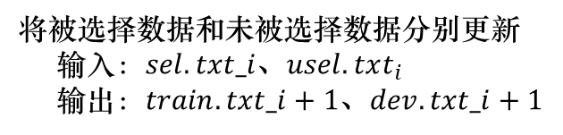
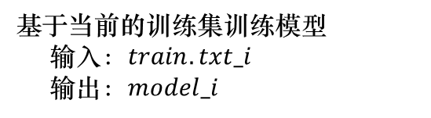

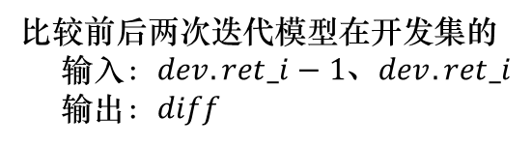

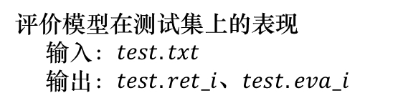



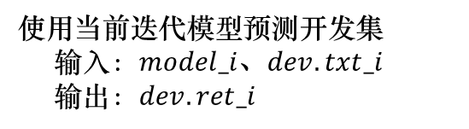
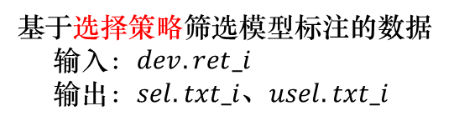
代码实现架构（2019/10/14）
开始
基于当前的训练集训练模型
输入：$train.txt_i$
输出：$model_i$
将被选择数据和未被选择数据分别更新
输入：$sel.txt_i$、$usel.txt_{i}$
输出：$train.txt_i+1$、$dev.txt_i+1$
$$train()$$
$$update()$$
评价模型在测试集上的表现
输入：$test.txt$
输出：$test.ret_i$、$test.eva_i$
$$test()$$
$$select()$$
基于选择策略筛选模型标注的数据
输入：$dev.ret_i$
输出：$sel.txt_i$、$usel.txt_i$
使用当前迭代模型预测开发集
输入：$model_i$、$dev.txt_i$
输出：$dev.ret_i$
$$label()$$
比较前后两次迭代模型在开发集的
输入：$dev.ret_i−1$、$dev.ret_i$
输出：$diff$
性能收敛
$$diff()$$
否
是
结束

Slide 5
选择策略
置信度和相似性加权
置信度（句子粒度）
特征相似度（实体粒度）

Slide 6
停止策略
在开发集上性能收敛（归纳式学习）
在测试集上性能收敛（直推式学习）

Slide 7
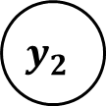
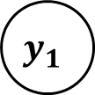
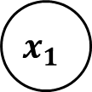
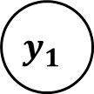
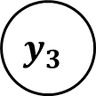
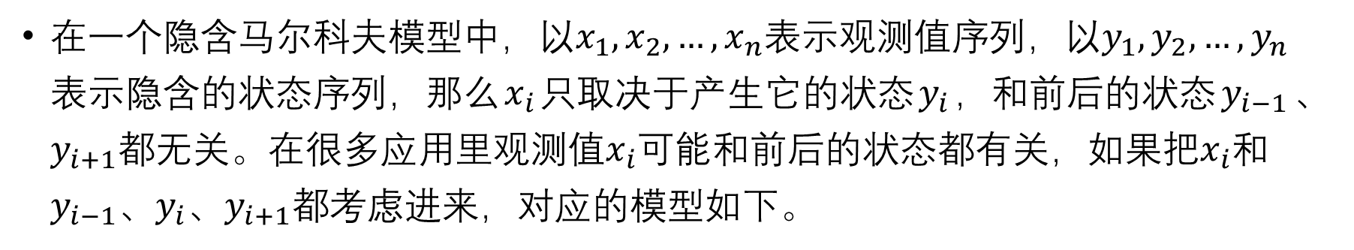
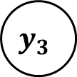
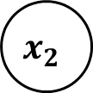
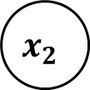
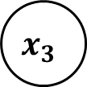
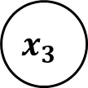
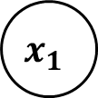
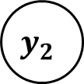
条件随机场（1）
在一个隐含马尔科夫模型中，以$x_{1},x_{2},…,x_{n}$表示观测值序列，以$y_{1},y_{2},…,y_{n}$表示隐含的状态序列，那么$x_{i}$只取决于产生它的状态$y_{i}$，和前后的状态$y_{i−1}$、$y_{i+1}$都无关。在很多应用里观测值$x_{i}$可能和前后的状态都有关，如果把$x_{i}$和$y_{i−1}$、$y_{i}$、$y_{i+1}$都考虑进来，对应的模型如下。
$$x_{1}$$
$$x_{2}$$
$$x_{3}$$
$$x_{1}$$
$$x_{2}$$
$$x_{3}$$
$$y_{1}$$
$$y_{2}$$
$$y_{3}$$
$$y_{1}$$
$$y_{2}$$
$$y_{3}$$
隐含马尔科夫模型
条件随机场模型

Slide 8
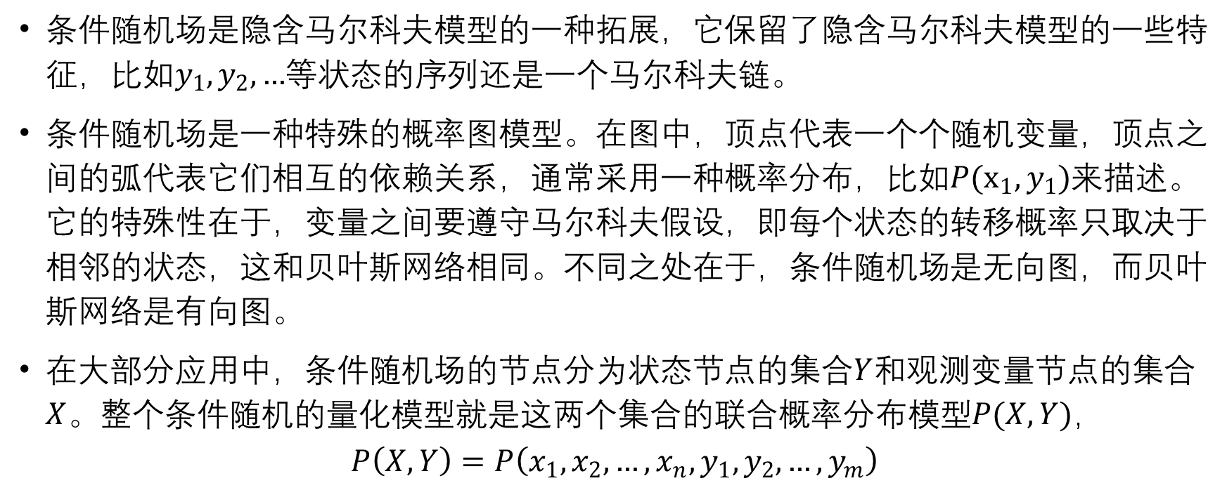
条件随机场（3）
条件随机场是隐含马尔科夫模型的一种拓展，它保留了隐含马尔科夫模型的一些特征，比如$y_{1},y_{2},…$等状态的序列还是一个马尔科夫链。
条件随机场是一种特殊的概率图模型。在图中，顶点代表一个个随机变量，顶点之间的弧代表它们相互的依赖关系，通常采用一种概率分布，比如$P(x_{1},y_{1})$来描述。它的特殊性在于，变量之间要遵守马尔科夫假设，即每个状态的转移概率只取决于相邻的状态，这和贝叶斯网络相同。不同之处在于，条件随机场是无向图，而贝叶斯网络是有向图。
在大部分应用中，条件随机场的节点分为状态节点的集合$Y$和观测变量节点的集合$X$。整个条件随机的量化模型就是这两个集合的联合概率分布模型$P(X,Y)，$
$$P\left(X,Y\right)=P\left(x_{1},x_{2},…,x_{n},y_{1},y_{2},…,y_{m}\right)$$

Slide 9
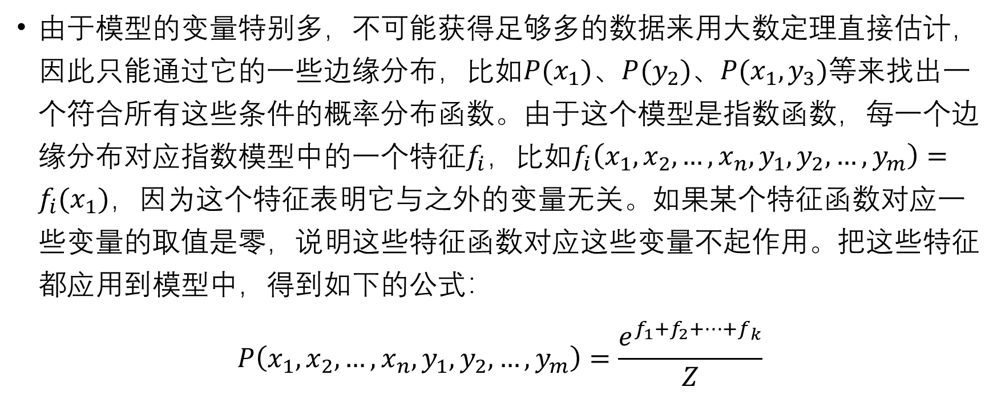
条件随机场（3）
由于模型的变量特别多，不可能获得足够多的数据来用大数定理直接估计，因此只能通过它的一些边缘分布，比如$P(x_{1})$、$P(y_{2})$、$P(x_{1},y_{3})$等来找出一个符合所有这些条件的概率分布函数。由于这个模型是指数函数，每一个边缘分布对应指数模型中的一个特征$f_{i}$，比如$f_{i}\left(x_{1},x_{2},…,x_{n},y_{1},y_{2},…,y_{m}\right)=f_{i}(x_{1})$，因为这个特征表明它与之外的变量无关。如果某个特征函数对应一些变量的取值是零，说明这些特征函数对应这些变量不起作用。把这些特征都应用到模型中，得到如下的公式：
$$P\left(x_{1},x_{2},…,x_{n},y_{1},y_{2},…,y_{m}\right)=\frac{e^{f_{1}+f_{2}+…+f_{k}}}{Z}$$

Slide 10











二值化词向量特征
由$公式5得到元素为离散符号的矩阵M_{V×D}$
$$word_{1}$$
P | N | … | P
N | P | … | P
… | … | … | …
N | N | … | N
$$（1）？$$
$$word_{i}: [P P N P … N]$$
$$word_{2}$$
$CRF$
$$word_{i}$$
$$word_{i}: X$$
$$（2）？$$
$$word_{V}$$
$M_{V×D}$

Slide 11


二值化词向量特征
$$word: \left[0.21 0.88 … 0.74\right]$$
以词向量的维度是50为例，则每个词生成50个符号特征构成二值化词向量特征。在设计特征模板的时候如何有效提取特征？
$$word: \left[ P P … N \right]$$

Slide 12
相似词特征
假设由$公式6得到的词{word}_{1}最相似的5个词为\{{word}_{11},word_{12},word_{13},word_{14},word_{15}\}$，该特征如何转化为CRF可以识别的形式？是这5个词对应的标签吗？还是其他形式？
$$word_{1}$$
$$（1）？$$
$$word_{i}: [P P N P … N]$$
$$word_{2}$$
$CRF$
$$word_{i}$$
$$word_{i}: X$$
$$（2）？$$
$$word_{V}$$
$M_{V×D}$

Slide 13
自学习
特征相似度
构造特征向量，基于向量相似筛选样本
投票机制
构造三个学习器CRF、SVM、LSTM+CRF

Slide 14
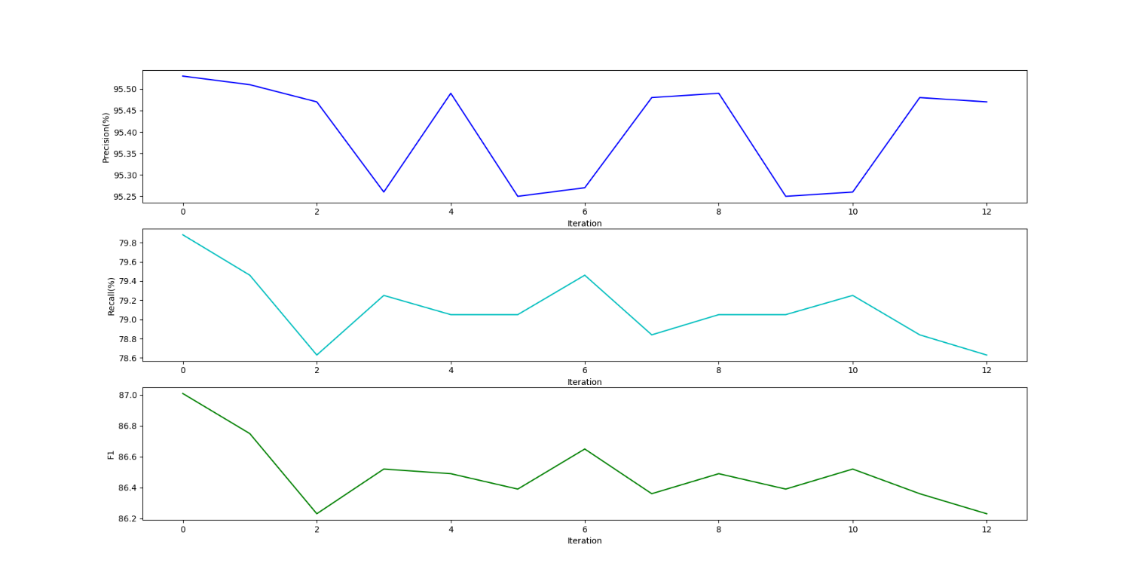
特征相似度：构造特征向量，基于向量相似筛选样本
问题：
训练过程中的学习器性能较差，对未标注数据的预测表现为高精确度和低召回率
进而导致被选择的样本中含有的实体数量较少且存在一定的错误标记
对策：
扩大未标注数据集的规模→提高被选择的样本中的实体数量→以精确度换召回率，提高模型的F值
更换更好的样本选择策略：Neural Self-Training through Spaced Repetition, NAACL 2019

Slide 15
投票机制：构造三个学习器CRF、SVM、LSTM+CRF
问题：
LSTM+CRF训练时间过程，不适合进行再迭代训练
藏文词向量质量较低，OOV情况普遍
Facebook：27W词，300维，分词较差
XiaTianCi：13W词，100维，覆盖率低
词向量：
1.2G 文本
FastText skipgram/cbow
Dim=100/200/300/400/500
16W词
对策：
整合多方面数据改善词向量的规模和针对NER的覆盖率
将LSTM+CRF换成MaxEnt模型
生文本标注特征：
进度：130W/200W（音节）

Slide 16
进度安排
20191024 1. 第一章完成（20191031） 2. 第二章基线完成（20191107） 3. 第三章自学习完成（20191205） 4. 第四章主动学习完成（20200102） 5. 第五章融合完成（20200110） 预答辩2020.1.10（2、3、4章的效果都好）

